Slide 1

Smart HelpDesk & Maintenance
Dịch vụ bảo trì công nghiệp B2B
Kết nối yêu cầu, tác nghiệp,
vật tư và chi phí
AI Agent hỗ trợ nhân viên bằng tri thức và dữ liệu có kiểm soát
Smart HelpDesk & Maintenance · Ý tưởng và thiết kế mục tiêu
01 / 12
Notes:
Dự án hướng tới doanh nghiệp cung cấp dịch vụ bảo trì cho nhiều nhà máy. Ý tưởng là quản lý xuyên suốt một ca dịch vụ, đồng thời hỗ trợ nhân viên tìm thông tin và chuẩn bị quyết định bằng AI. Bài trình bày đi từ bài toán doanh nghiệp đến kiến trúc nghiệp vụ, dữ liệu, AI và cách triển khai.
Nguồn: docs/design/00_tong_quan_he_thong.md

Slide 2
Bài toán phối hợp trong một ca bảo trì
01
Thông tin tiếp nhận và cam kết chưa rõ
02
Điều phối thiếu lịch, kỹ năng hoặc vật tư
03
Nghiệm thu và chi phí thiếu căn cứ
Máy dừng → báo lỗi → thiếu phụ tùng → phát sinh phí → khách chờ
Bối cảnh giả định: AIS — doanh nghiệp dịch vụ bảo trì công nghiệp B2B
Smart HelpDesk & Maintenance · Ý tưởng và thiết kế mục tiêu
02 / 12
Notes:
AIS là bối cảnh giả định của một doanh nghiệp bảo trì công nghiệp B2B. Khó khăn không chỉ là ghi nhận máy hỏng. Một ca đi qua điều phối, kỹ thuật viên, kho, mua hàng và kế toán. Khi thông tin không được bàn giao đầy đủ, doanh nghiệp có thể đi lại nhiều lần, trễ cam kết hoặc tranh chấp phí. Ví dụ: máy dừng, khách báo lỗi, kỹ thuật viên đến rồi phát hiện thiếu phụ tùng và khoản chi phí cần khách duyệt. Đây là giả thuyết thiết kế cần kiểm chứng, không phải kết quả khảo sát thực tế.
Nguồn: docs/design/01_phan_tich_doanh_nghiep_va_yeu_cau.md

Slide 3
Ý tưởng quản lý dịch vụ xuyên suốt
01
Yêu cầu có phạm vi, trách nhiệm và thời hạn
02
Công việc, vật tư và chi phí liên kết theo ca
03
Kết quả có bằng chứng để nghiệm thu
Khách theo dõi tiến độ · KTV có thông tin · Quản lý thấy điểm vướng
Smart HelpDesk & Maintenance · Ý tưởng và thiết kế mục tiêu
03 / 12
Notes:
Từ nhu cầu doanh nghiệp, hệ thống được tổ chức thành các nhóm năng lực nghiệp vụ. Mỗi yêu cầu có phạm vi, người chịu trách nhiệm và thời hạn. Công việc, vật tư và chi phí được liên kết theo ca. Khách muốn biết tiến độ và khoản phí cần duyệt; kỹ thuật viên cần hồ sơ máy, tài liệu và phụ tùng phù hợp; quản lý muốn biết ca nào đang vướng và vì sao. Mục tiêu là giúp mọi người nhìn cùng một quá trình và biết bước tiếp theo thuộc trách nhiệm của ai.
Nguồn: docs/design/00_tong_quan_he_thong.md

Slide 4
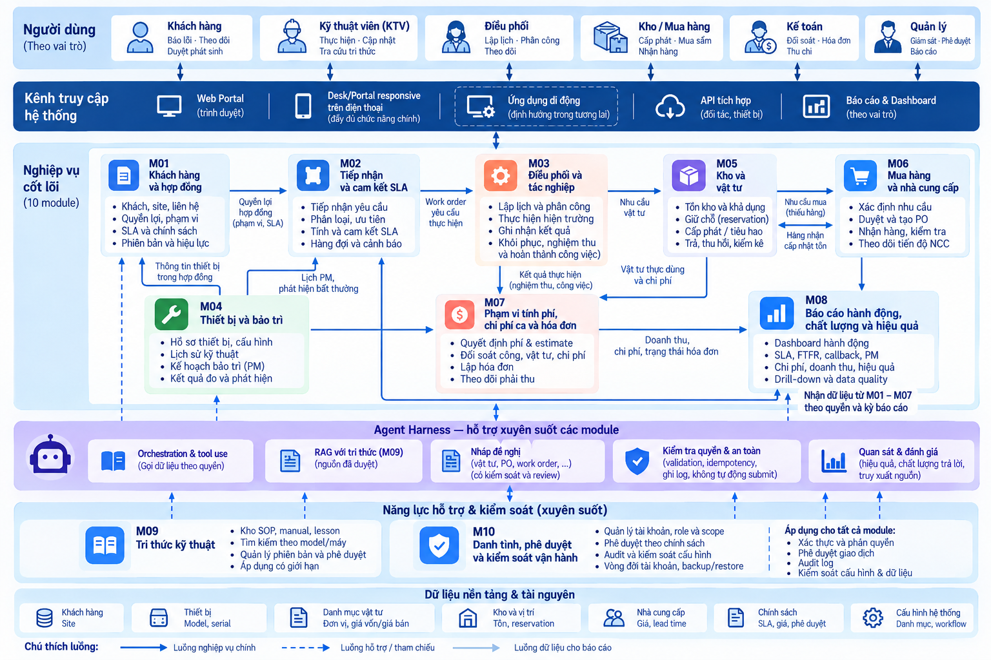
Tổng quan năng lực của hệ thống
Người dùng
theo vai trò
10 module
liên kết nghiệp vụ
AI và kiểm soát
xuyên suốt
Smart HelpDesk & Maintenance · Ý tưởng và thiết kế mục tiêu
04 / 12
Notes:
Đọc hình từ trên xuống: người dùng, kênh truy cập, nghiệp vụ, AI và kiểm soát, dữ liệu nền tảng. M01–M02 quản lý cam kết và tiếp nhận; M03–M04 tác nghiệp và thiết bị; M05–M07 vật tư, mua hàng và tài chính; M08–M10 báo cáo, tri thức và quản trị. Các module là những nhóm trách nhiệm trong cùng hệ thống, không có nghĩa mười ứng dụng độc lập. M09 cung cấp tri thức, Harness điều hành nhiệm vụ AI. Phạm vi đầu tiên là web responsive; ứng dụng di động riêng và tích hợp tự động là định hướng khi có triển khai.
Nguồn: docs/design/system-architeture.png

Slide 5
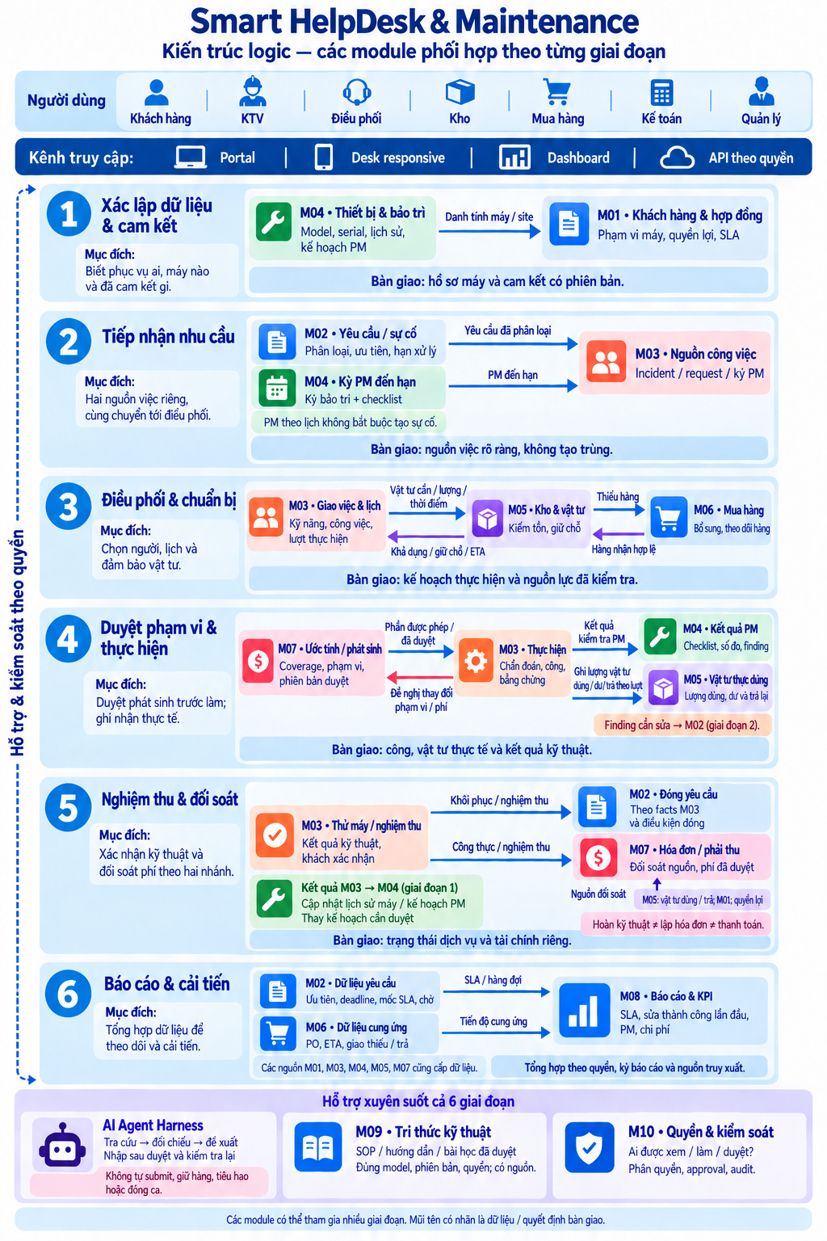
Cam kết, tiếp nhận và chuẩn bị
Giai đoạn
1–3
Hai nguồn việc:
yêu cầu và PM
Chọn người, lịch và chuẩn bị vật tư trước khi thực hiện
Smart HelpDesk & Maintenance · Ý tưởng và thiết kế mục tiêu
05 / 12
Notes:
Phần đầu của luồng bắt đầu bằng hồ sơ máy, địa điểm và cam kết với khách. Có hai nguồn nhu cầu chính: khách yêu cầu xử lý và công việc bảo trì theo lịch. Cả hai cần nguồn việc rõ ràng để điều phối, nhưng kỳ PM không bắt buộc tạo sự cố. Trước khi hứa thực hiện, cần xác minh người có năng lực, lịch phù hợp và vật tư khả dụng. Có người được phân công chưa đủ để bảo đảm ca thực hiện được.
Nguồn: docs/design/system-logic.png

Slide 6
Thực hiện, nghiệm thu và cải tiến
Giai đoạn
4–6
Phát sinh:
duyệt trước làm
Khôi phục ≠ nghiệm thu ≠ lập hóa đơn ≠ thanh toán
Smart HelpDesk & Maintenance · Ý tưởng và thiết kế mục tiêu
06 / 12
Notes:
Trong quá trình thực hiện, phạm vi hoặc chi phí có thể thay đổi. Phần vượt cam kết phải được duyệt trước khi làm. Một ca có thể cần nhiều lượt đến, nên giữ công, vật tư và kết quả từng lượt. M03 ghi nhận khôi phục và nghiệm thu; M02 sử dụng facts đó để đóng yêu cầu theo điều kiện; M07 đối soát và lập hóa đơn. Máy đã chạy lại, khách đã nghiệm thu, đã lập hóa đơn và đã thanh toán là những mốc riêng. Báo cáo và tri thức dùng kết quả có nguồn để cải tiến.
Nguồn: docs/design/system-logic.png

Slide 7
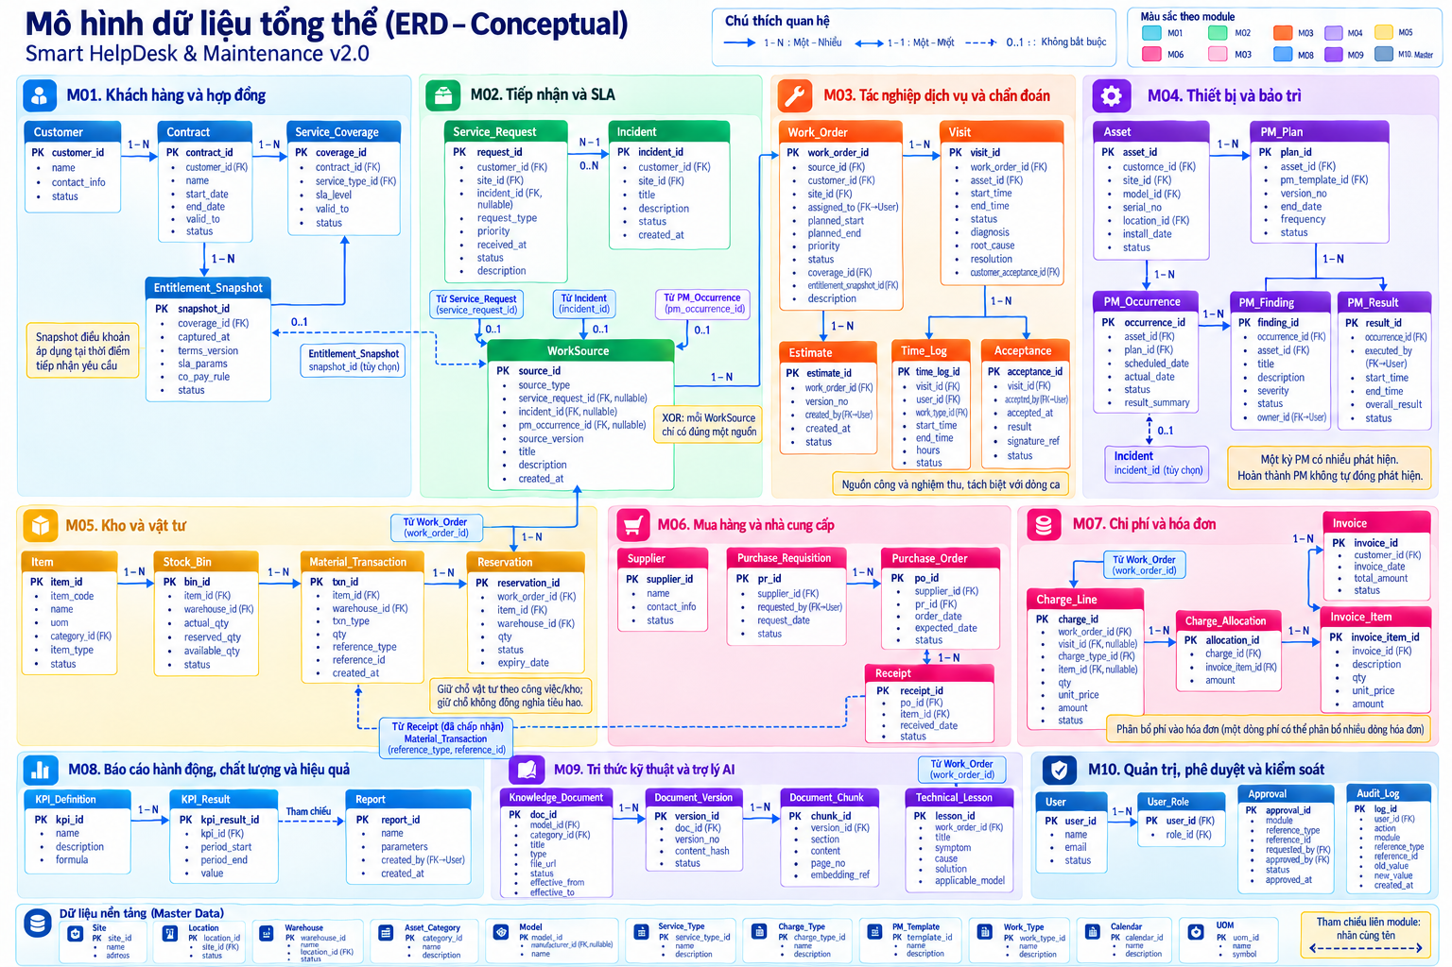
Dữ liệu theo dõi đúng công việc
Yêu cầu
≠ sự cố
Lệnh việc
≠ từng lượt đến
Công, vật tư, phí
có nguồn
ER khái niệm · hình v2.0 được đối chiếu với thiết kế hiện tại
Smart HelpDesk & Maintenance · Ý tưởng và thiết kế mục tiêu
07 / 12
Notes:
Đây là mô hình dữ liệu khái niệm, không cần đọc từng trường PK/FK. Hai người báo cùng một máy hỏng không nhất thiết tạo hai sự cố. Một nguồn công việc có thể sinh lệnh việc và mỗi lệnh có nhiều lượt thực hiện. Snapshot giữ quyền lợi áp dụng tại thời điểm tiếp nhận; PM có kỳ và phát hiện riêng. Công và vật tư tạo nguồn đối soát phí. Việc phân biệt các đối tượng giúp tránh đếm trùng, mất lịch sử và tính sai chi phí. Ảnh vẫn có một số nhãn v2.0; phần trình bày đối chiếu với tài liệu thiết kế hiện tại.
Nguồn: docs/design/data-architecture.png

Slide 8
AI hỗ trợ tra cứu và chuẩn bị quyết định
“Máy này từng gặp lỗi tương tự chưa?
Tài liệu hướng dẫn kiểm tra gì?
Phụ tùng phù hợp còn không?”
RAG
Tool ERP
AI Agent
Tài liệu phù hợp
và dẫn nguồn
Lịch sử, quyền lợi
và tồn khả dụng
Phối hợp bước
và hỏi thêm khi thiếu
Thiếu dữ liệu → hỏi thêm hoặc báo chưa xác nhận được
Smart HelpDesk & Maintenance · Ý tưởng và thiết kế mục tiêu
08 / 12
Notes:
Kỹ thuật viên có thể hỏi: máy này từng gặp lỗi tương tự chưa, tài liệu hướng dẫn kiểm tra gì và phụ tùng phù hợp còn không? RAG tìm tài liệu đúng model và dẫn nguồn. Tool ERP đọc lịch sử, quyền lợi và tồn khả dụng. Agent phối hợp các bước, đánh giá kết quả và hỏi thêm nếu thiếu dữ liệu. Nếu API kho lỗi, câu trả lời là chưa xác nhận được tồn, không được suy ra bằng không. Giá trị hướng tới là giảm thời gian tìm kiếm và chuẩn bị quyết định có căn cứ; chưa có số phần trăm cải thiện thực tế.
Nguồn: docs/design/ai_architecture/09_end_to_end_agent_scenarios.md

Slide 9
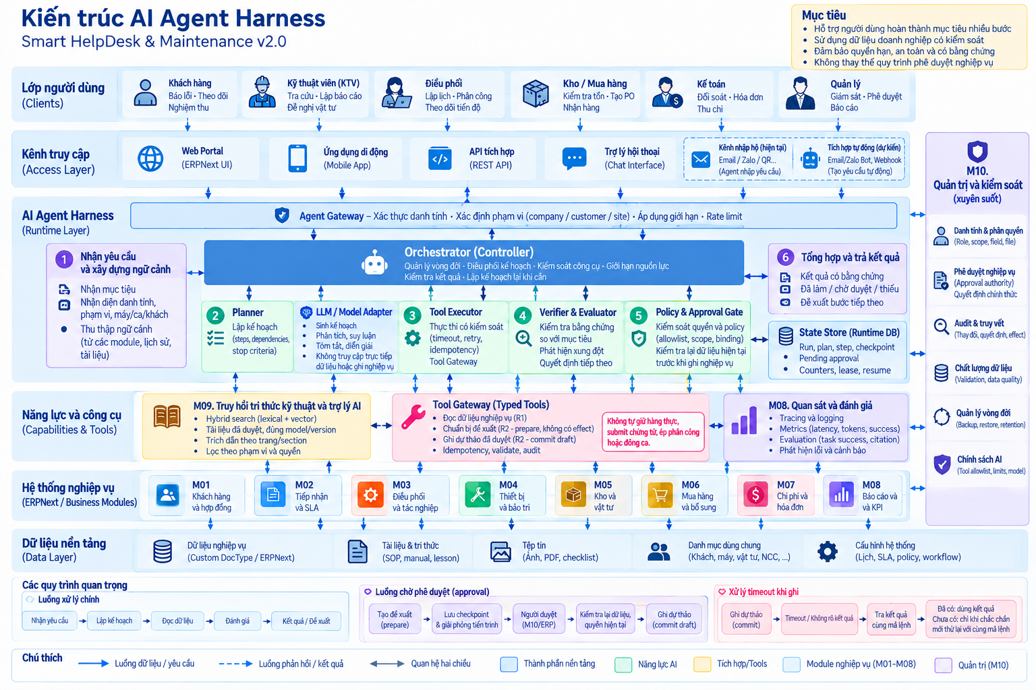
Agent Harness điều hành AI có kiểm soát
Lập kế hoạch
Gọi tool
Kiểm chứng
Lưu tiến độ
Chờ người duyệt
Không tự submit,
giữ hàng thực
hoặc đóng ca
Quan sát AI thuộc Harness; khác M08 báo cáo nghiệp vụ
Smart HelpDesk & Maintenance · Ý tưởng và thiết kế mục tiêu
09 / 12
Notes:
LLM hỗ trợ suy luận và diễn giải. Harness quản lý các bước thực hiện, quyền gọi công cụ và kết quả. M09 cung cấp tri thức; M10 và ERP giữ quyết định phê duyệt chính thức. Nhiệm vụ có thể lưu checkpoint và chờ người duyệt, rồi kiểm tra lại dữ liệu và quyền trước khi tiếp tục. Baseline gồm đọc, chuẩn bị đề xuất và ghi dự thảo đã được duyệt. Agent không tự giữ hàng thực, submit chứng từ, ép phân công hoặc đóng ca. Quan sát runtime AI là năng lực của Harness, khác M08 báo cáo nghiệp vụ; nhãn M08 ở khối quan sát trong ảnh không được dùng làm ranh giới module mới. Ứng dụng di động riêng là định hướng. Hình v2.0 được giải thích theo thiết kế hiện tại.
Nguồn: docs/design/ai-agent-architecture.png

Slide 10
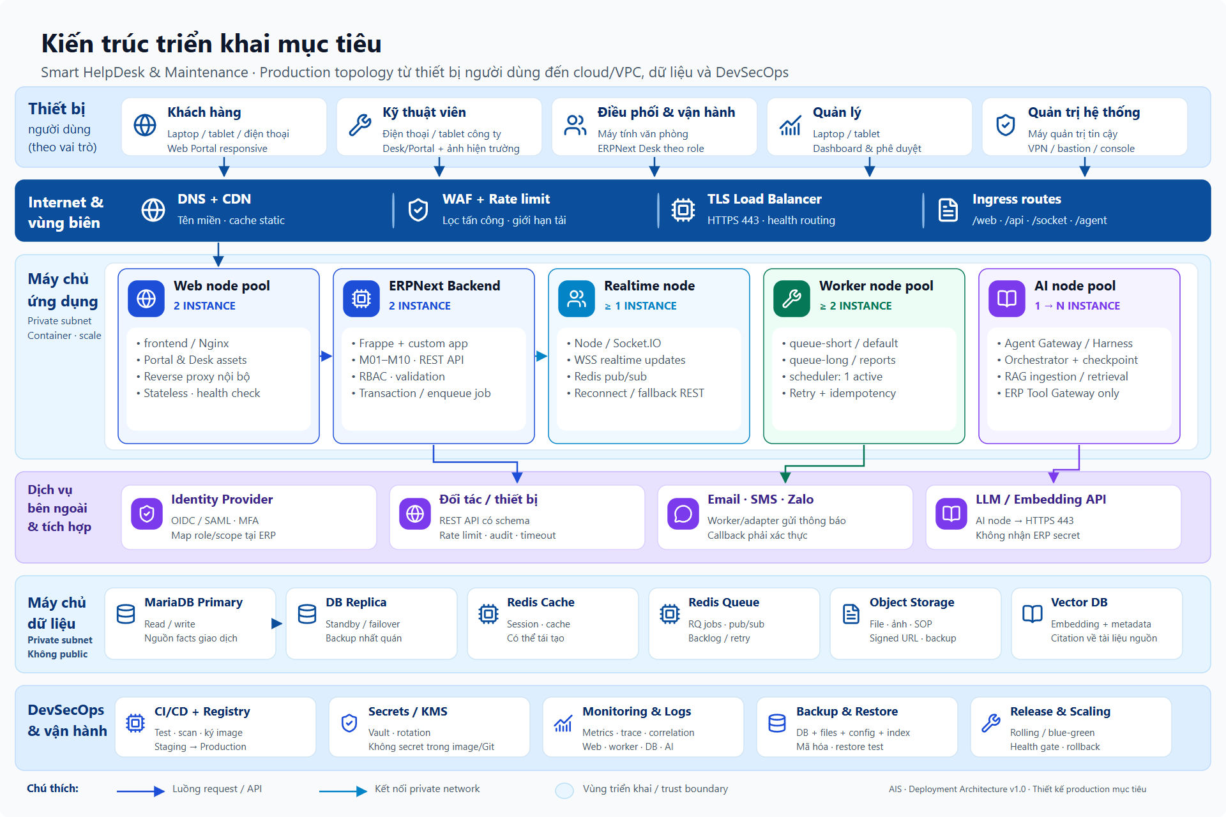
Triển khai ERP và AI theo trách nhiệm
Truy cập
theo vai trò
ERP nghiệp vụ
AI hỗ trợ
Dữ liệu riêng
Giám sát, sao lưu
Topology mục tiêu; số instance là đề xuất khởi điểm
Smart HelpDesk & Maintenance · Ý tưởng và thiết kế mục tiêu
10 / 12
Notes:
Đọc hình theo ba phần: truy cập, ứng dụng ERP/AI, dữ liệu và vận hành. ERPNext/Frappe là nền tảng nghiệp vụ. AI chạy ở nhóm thành phần riêng và truy cập ERP qua gateway, không đọc thẳng database nghiệp vụ. Các kho dữ liệu được đặt trong vùng riêng; vận hành có giám sát, secrets và sao lưu. Khi AI không sẵn sàng, nhân viên vẫn tiếp tục xử lý trên ERP. Đây là topology production mục tiêu, không phải hạ tầng đã chạy. Số instance trong hình là cấu hình khởi điểm đề xuất và cần điều chỉnh theo tải.
Nguồn: docs/design/deployment-architecture.png

Slide 11
Ưu tiên một ca dịch vụ hoàn chỉnh
01
Dữ liệu, quyền và một ca dịch vụ xuyên suốt
02
Kết nối PM, vật tư và quyết toán
03
Tri thức và AI sau khi nguồn đủ tin cậy
Nền tảng ERP và thiết kế đã có; workflow mở rộng và Agent cần kiểm chứng
Smart HelpDesk & Maintenance · Ý tưởng và thiết kế mục tiêu
11 / 12
Notes:
Nhóm ưu tiên một ca từ tiếp nhận đến nghiệm thu và quyết toán, có nhánh thiếu vật tư hoặc phát sinh. Bước đầu chuẩn hóa dữ liệu và quyền; sau đó kết nối bảo trì, vật tư và nguồn phí. AI được bổ sung khi tài liệu và dữ liệu đủ tin cậy. Đã có nền tảng ERP và bộ thiết kế; các workflow mở rộng cùng tích hợp Agent cần triển khai và kiểm chứng thực. Giá trị được đánh giá qua thời gian xử lý, tính đầy đủ dữ liệu và khả năng truy nguyên kết quả, không dùng tỷ lệ demo để kết luận.
Nguồn: docs/design/03_lo_trinh_va_doi_chieu.md

Slide 12
Giá trị hướng tới của dự án
Khách theo dõi được dịch vụ
Nhân viên có thông tin để phối hợp
Quản lý có căn cứ để cải tiến
AI hỗ trợ hành động trong quy trình có kiểm soát
Trao đổi và câu hỏi
Smart HelpDesk & Maintenance · Ý tưởng và thiết kế mục tiêu
12 / 12
Notes:
Điểm chính của dự án là kết nối thông tin và trách nhiệm trong toàn bộ dịch vụ bảo trì. Khách hàng theo dõi được dịch vụ, nhân viên có thông tin để phối hợp và quản lý có căn cứ để cải tiến. AI hỗ trợ tìm hiểu và chuẩn bị hành động trong quy trình có kiểm soát. Xin cảm ơn thầy và mời trao đổi về ý tưởng, phạm vi cũng như hướng triển khai của nhóm.
Nguồn: docs/design/00_tong_quan_he_thong.md

